Slide 1
Программа Перезапуск
Модуль ML.
Занятие 2: NLP in prod
Преподаватель: Марат Гарафутдинов

Slide 2

Закрываем долги

Slide 3
Text processing: tools
NLTK: stemming, lemmatizer
BeautifulSoup (wotking with HTML)
RegEx (re)
PyMorphy2
DIY instruments

Slide 4
Bag-of-Words (BoW)
Для начала составляется словарь всех или наиболее часто употребляемых слов исходного датасета.
Затем каждому тексту ставится в соответствие вектор длины словаря, где на i-ой позиции записывается количество вхождений i-ого слова.
Такой подход уже позволяет сравнивать тексты, например при помощи косинусной меры.
Однако у него есть множество недостатков:
теряется информация о порядке слов;
вектора представлений слишком большие и разреженные;
вектора представлений не нормализованы.

Slide 5
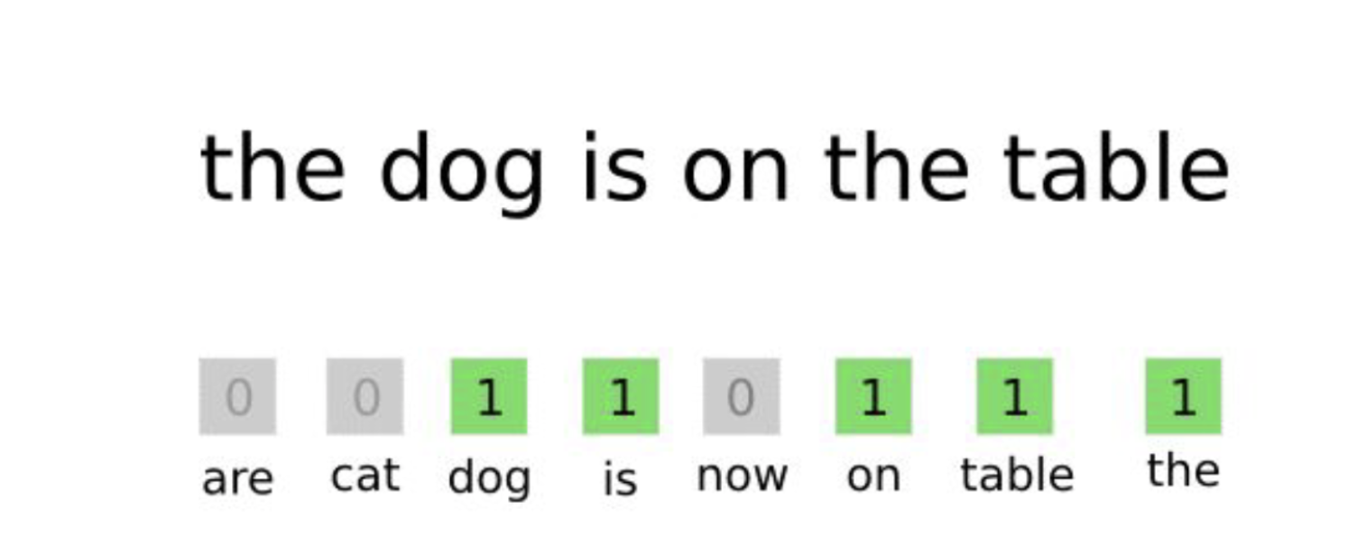
Bag-of-Words (BoW)

Slide 6
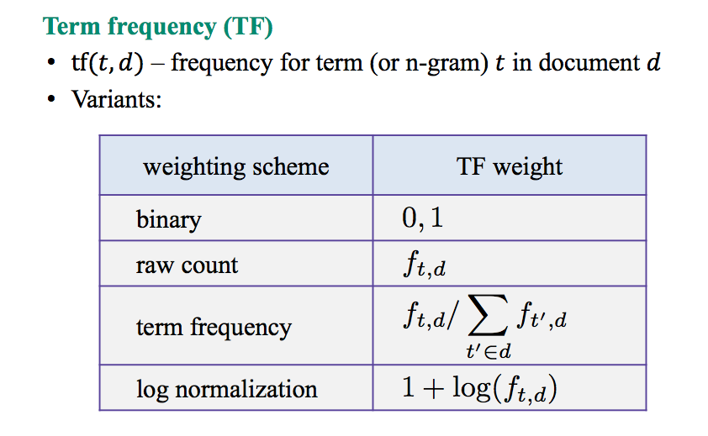
TF IDF

Slide 7
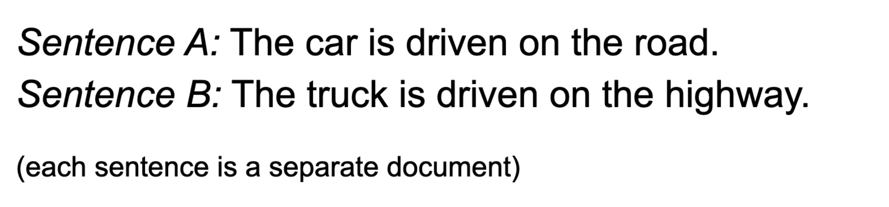
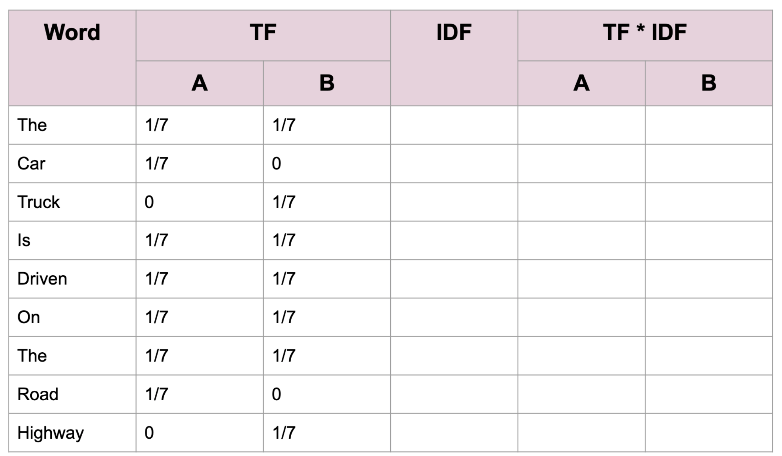
TF IDF

Slide 8
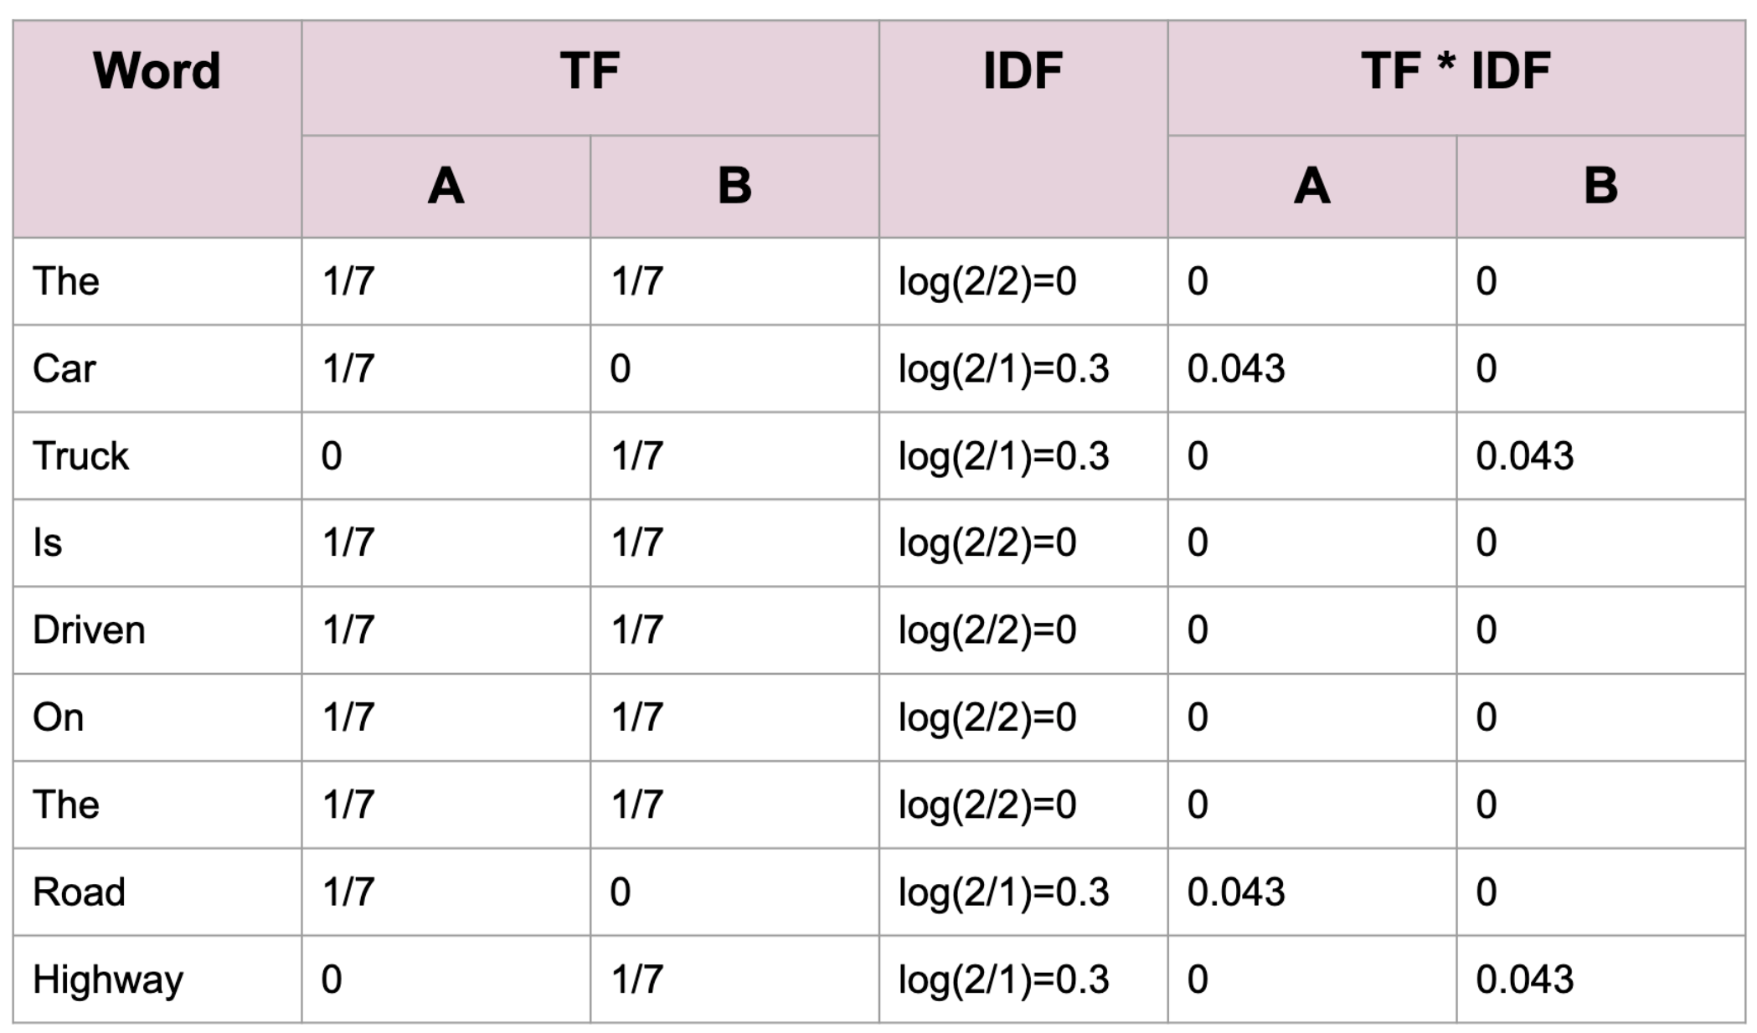
TF IDF

Slide 9
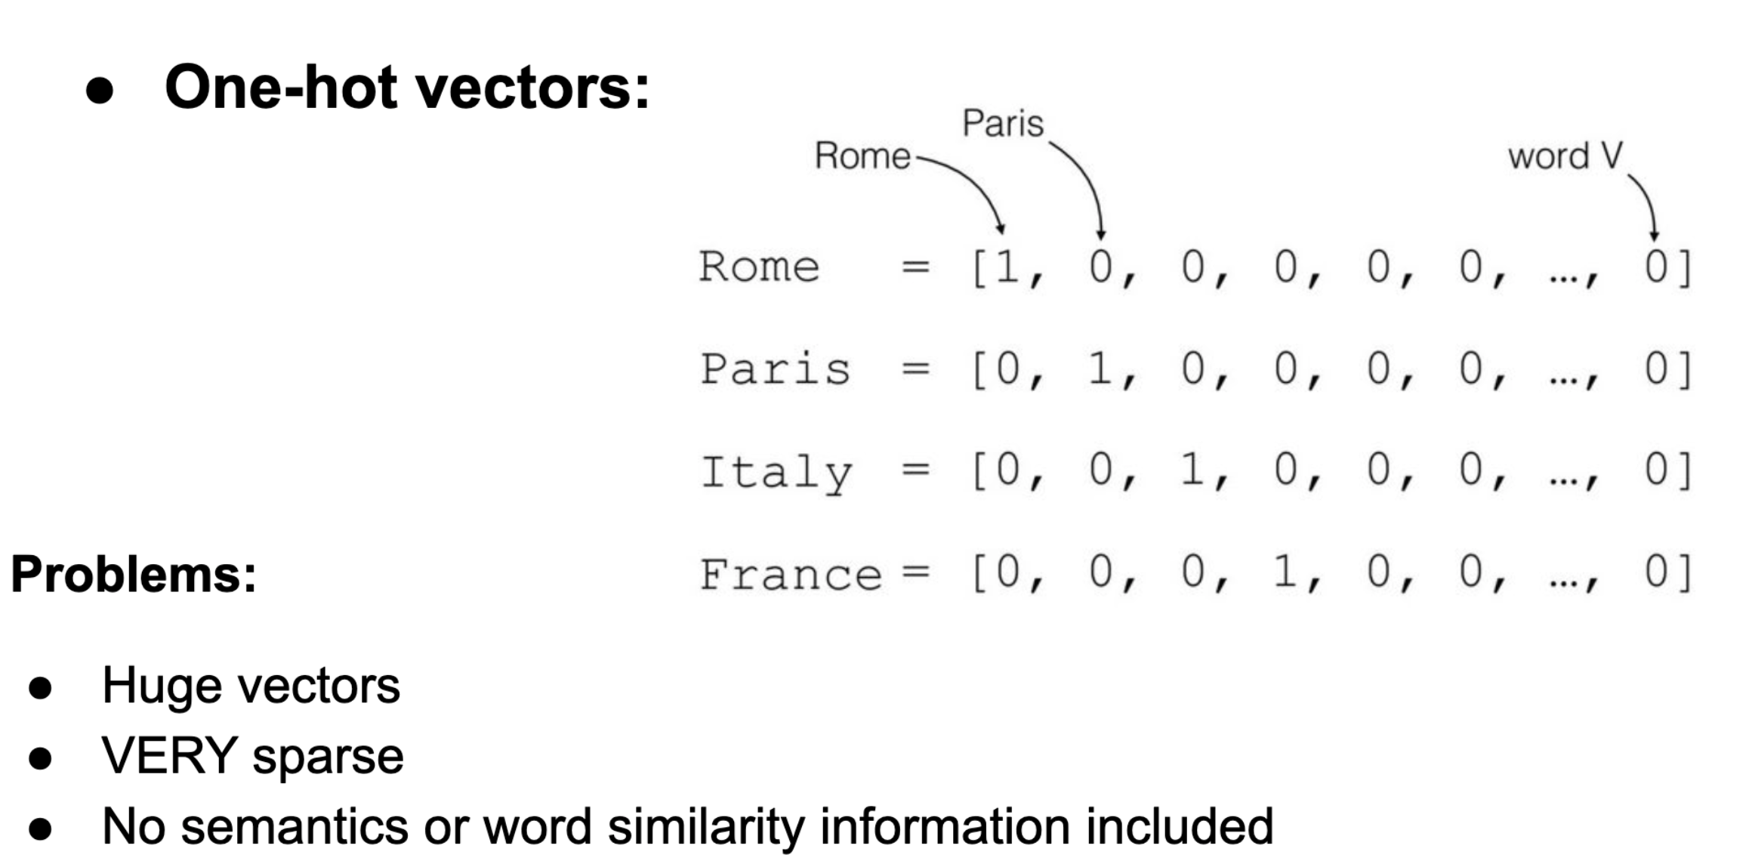
Word Embeddings

